Slide 1
Bilan de l’année 2014
Drive LST
I Monteiro

Slide 2
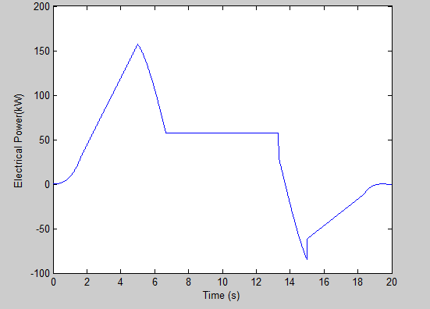
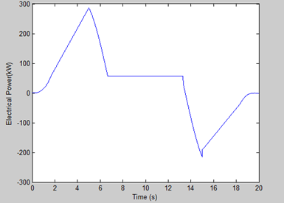
Drive et mécanique de l’Azimuth
Avancement très fortement ralenti vu les changements des paramètres du télescope
Inertie: 6605 -> 12000 ton.m^2
Poids: 60 -> 100 tonnes
Les moteurs choisis ne conviennent plus (4 * (4 *10,5 Kw))

Slide 3
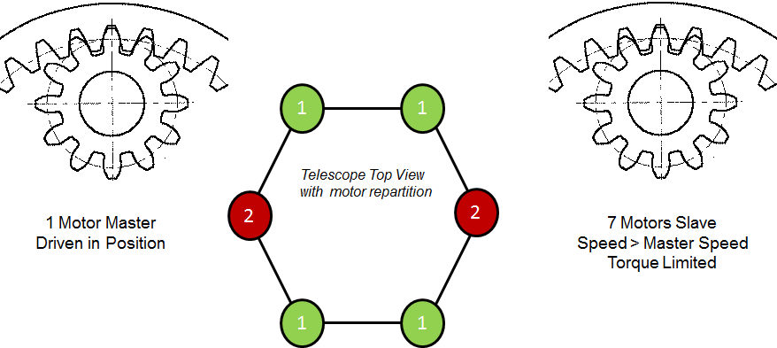
Drive et mécanique de l’Azimuth
Nombre de moteurs à déterminer rapidement.
4 ’’gros’’ Moteurs
Avantage: Moins cher, plus facile à commander
Inconvénient: Ventilation forcée
8 ’’petits’’ moteur
Avantage: Même référence que pour l’azimuth, Pas de refroidissement
Inconvénients: Grosse modification de la structure mécanique. 8 Boogies moteurs

Slide 4
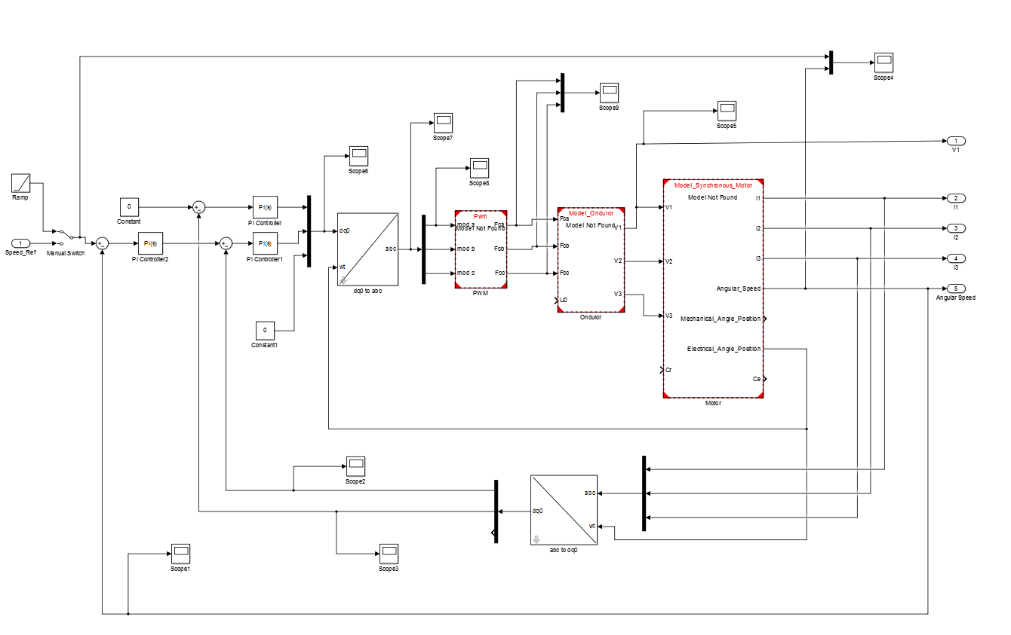
Simulation sous MATLAB / SIMULINK en cours …
Tests de la nouvelle stratégie
Effets sur la structure du télescope (model donné par le MPI)

Slide 5
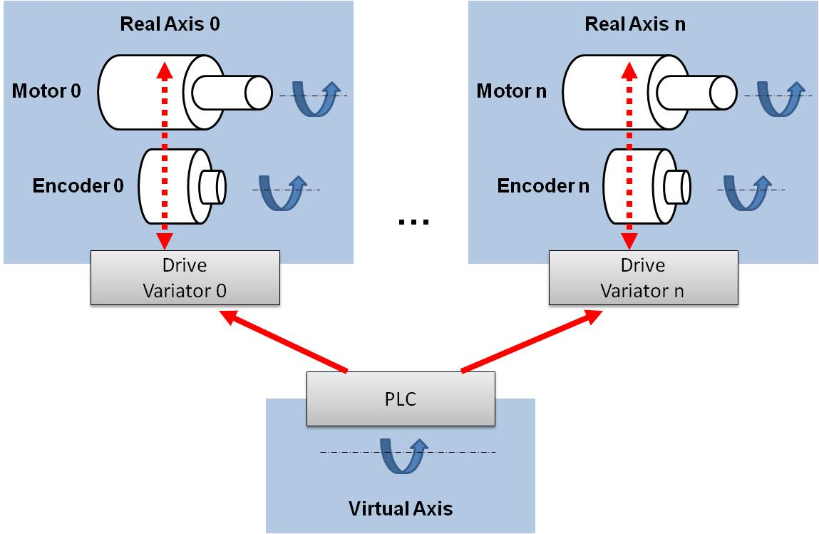
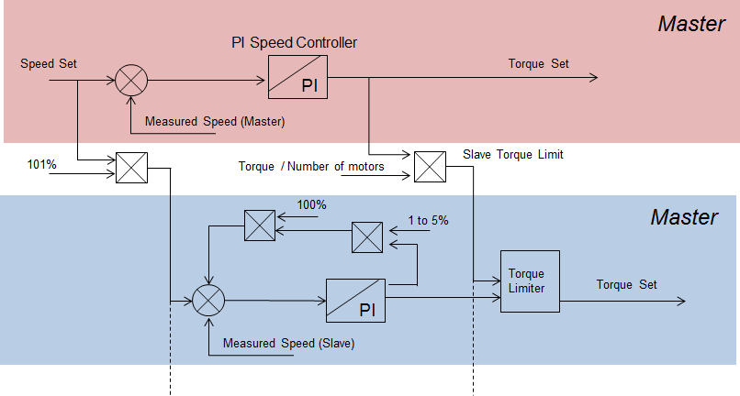
Nouvelle stratégie de commande
Méthode ‘’Statisme compensé’’ préconisé par SIEMENS

Slide 6
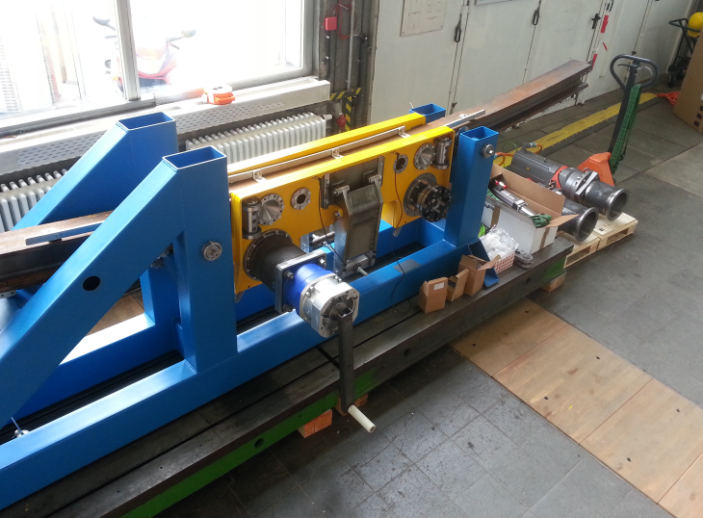
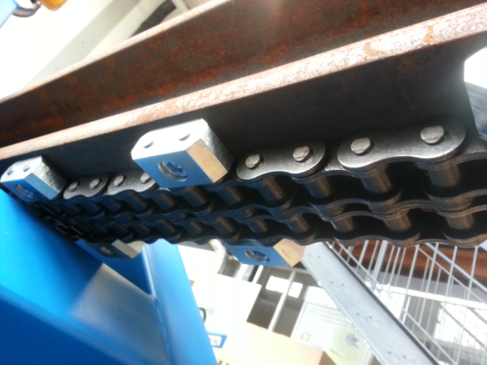
Drive et mécanique de l’élévation
Conception plus avancée (même principe que MAGIC)
Banc de test utilisé au MPI de Munich
Achat, tests et utilisation des moteurs Finaux

Slide 7
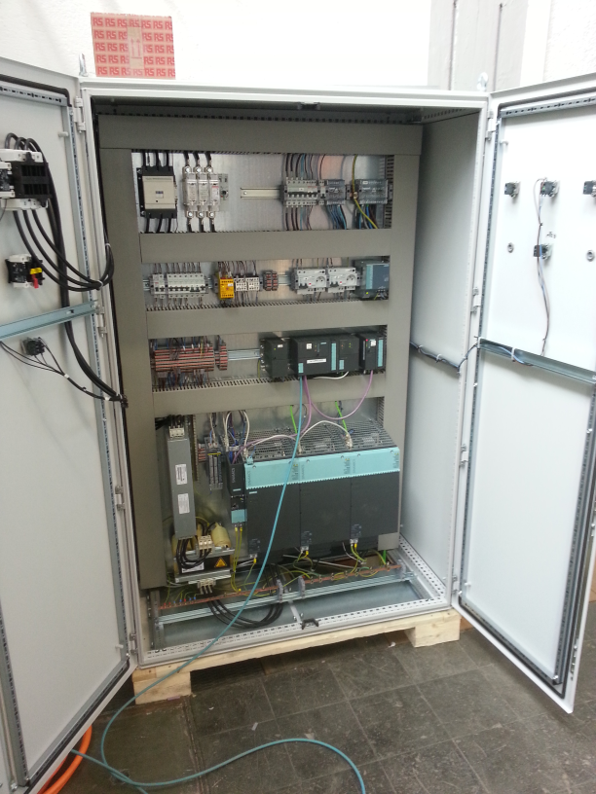
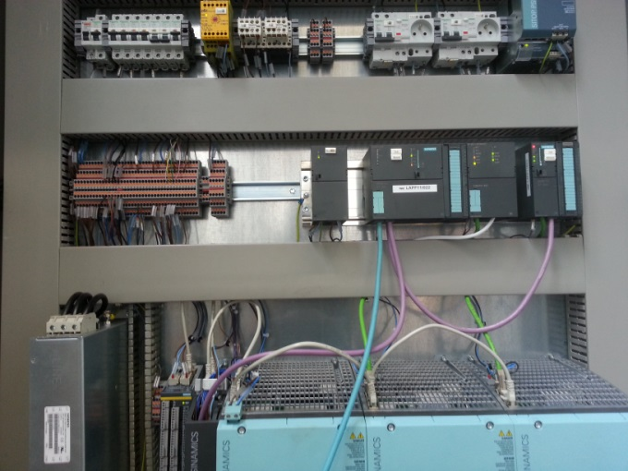
Drive elevation: réalisations
Etude et réalisation du Banc de l’armoire de tests automatisme pour 2 moteurs.
Automate Drive + Automate sécurité.

Slide 8
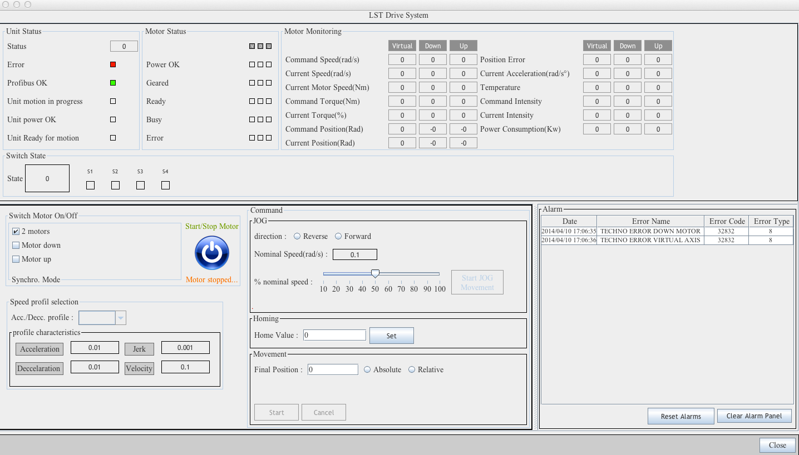
Drive elevation: tests réalisés
Test de la chaine informatique avec interface utilisant serveur OPC-UA
Synchronisation des moteurs
Test d’une partie des fonctionnalités de sécurité
Système opérationnel pour des opérateurs et pour tests mécanique mais peu utilisée

Slide 9
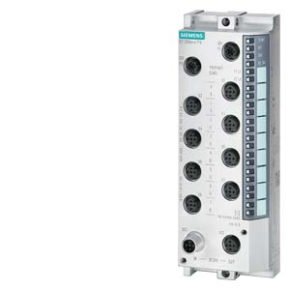
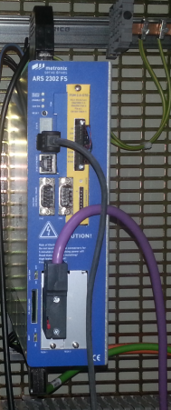
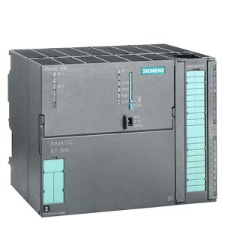
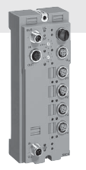
Intégration de nouveau matériels dans la
chaine automatisme
Drive PLC
Vérin de blocage (électrique) elevation
Modules d’entrée/sortie
Inclinomètre

Slide 10
Année 2015
Ramener le banc de test Elevation au LAPP (Début année 2015)
Compléter les tests (long term tests)
Evaluation des nouvelles statégies de commandes
Corrections des problèmes rencontrés (déblocage des freins moteurs récalcitrants)
Améliorer la gestion des sécurités
Finalisation des choix moteurs Azimuth
Tests de la partie Azimuth à l’IFAE
Financement des nouveau moteurs ?
Date de tests ?
Tests Flywheel au LAPP ?
Préparation du container Drive/Telescope & Main Electrical Cabinet
Approvisionnement matériel pour prototype LST

Slide 11
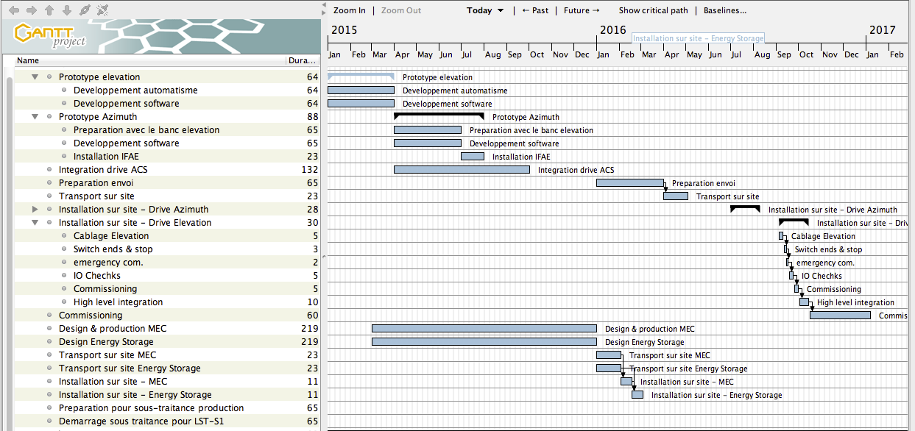
Planning – Drive

Slide 12
Planning – Arche

